Slide 1

Тернопільський заклад дошкільної освіти
(ясла-садок) №10 “Промінець”
Інклюзія в дошкільному закладі освіти:
шлях до гармонійного розвитку всіх дітей

Slide 2
Інклюзія — це не лише про дітей з ООП.
Це про рівні права, можливості, підтримку та повагу до унікальності кожної дитини.
Наш заклад створює середовище, де кожна дитина відчуває себе потрібною.

Slide 3
Чому інклюзія важлива саме в ЗДО
.
Ранній вік — найкращий період для формування прийняття.
Діти вчаться взаємодіяти, співпереживати, допомагати
Це сприяє гармонійному розвитку всіх дітей — і з ООП, і без.

Slide 4
Алгоритм впровадження інклюзії в ЗДО
Заява батьків
Висновок ІРЦ (інклюзивно-ресурсного центру)
Наказ про створення інклюзивної групи
Команда супроводу
ІПР (індивідуальна програма розвитку)
Моніторинг

Slide 5
Заклад дошкільної освіти — це насамперед, простір для життя дитини, у якому вона має право відчувати себе в безпеці, бути почутою, прийнятою та зрозумілою.
Для дітей з особливими освітніми потребами (ООП) якісно організоване освітнє середовище набуває особливого значення. Воно стає провідним чинником соціалізації, адаптації та розвитку таких дітей.
Інклюзивне освітнє середовище — це не просто фізичний простір. Це:
простір рівних можливостей, простір підтримки, простір взаємодії, і, найголовніше, простір розвитку.
У нашому закладі створення такого середовища — це не разова дія, а постійний процес: аналізу потреб, пошуку рішень, упровадження сучасних практик і методів, адаптації матеріалів і підходів.
Саме через турботливе, структуроване, розвивальне середовище дитина починає відчувати свою цінність і здатність діяти.
Інклюзивне освітнє середовище – простір рівних можливостей

Slide 6
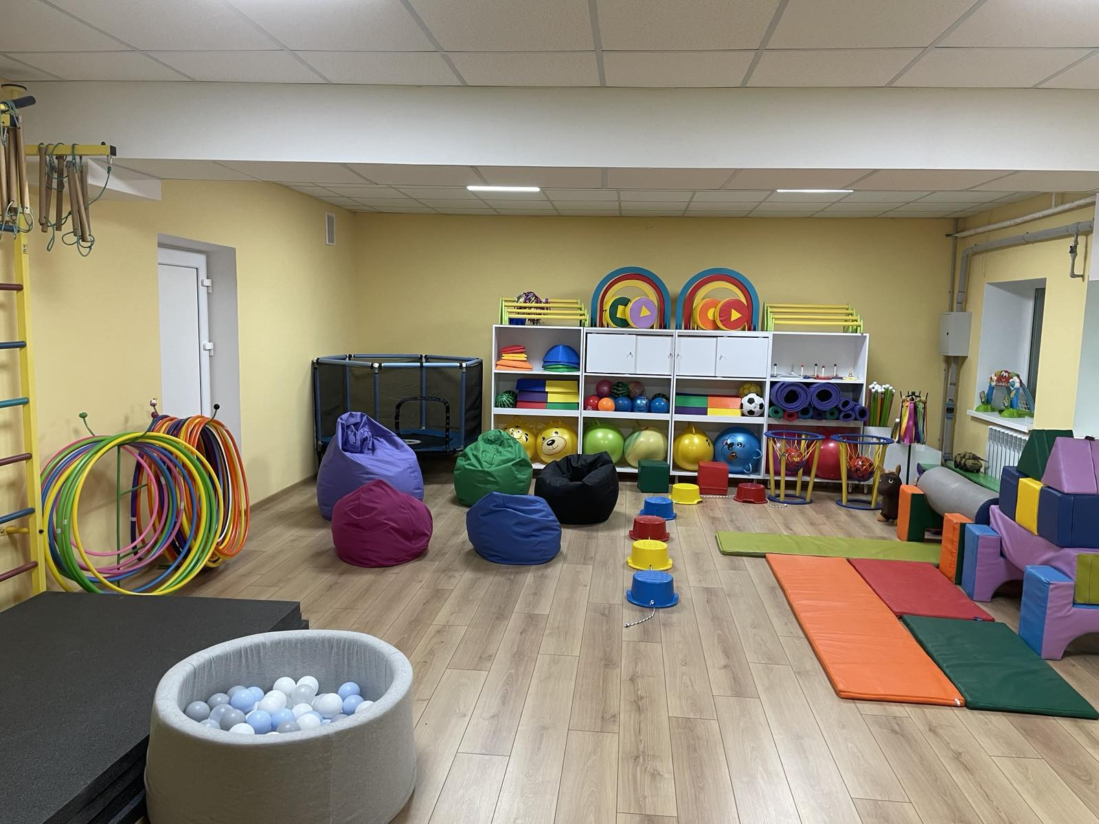
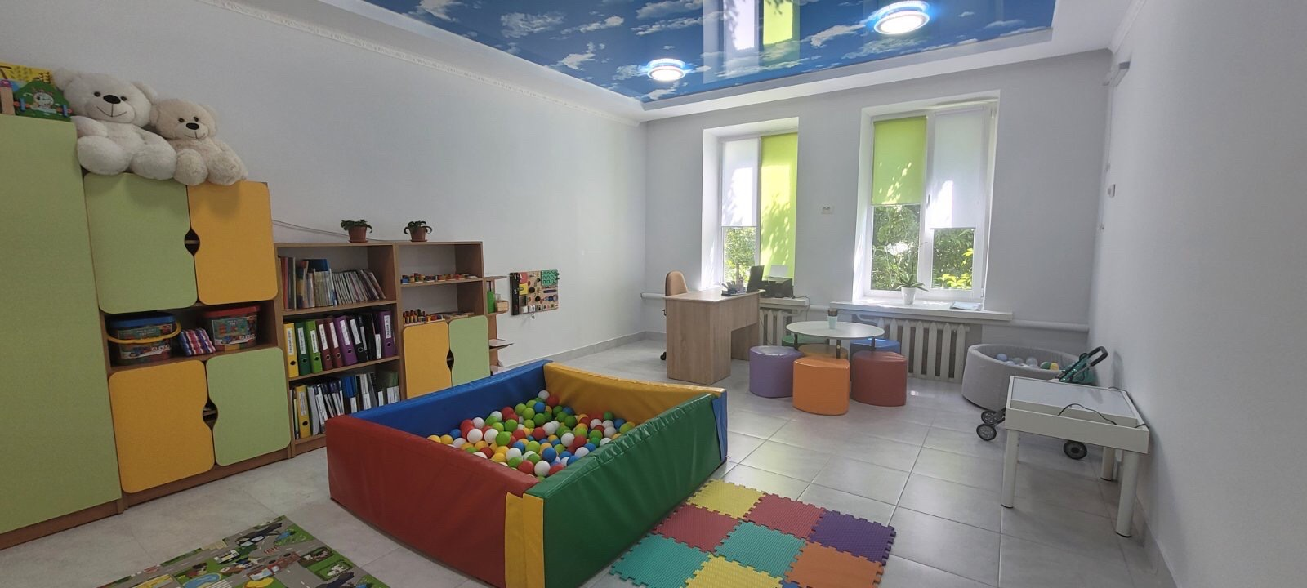
Освітнє середовище в нашому ЗДО, для дітей з ООП — включає:
Ресурсна кімната кабінет психолога
(зона емоційного розвантаження) (діагностика, корекційні заняття)
1. Спеціально організовані простори:

Slide 7
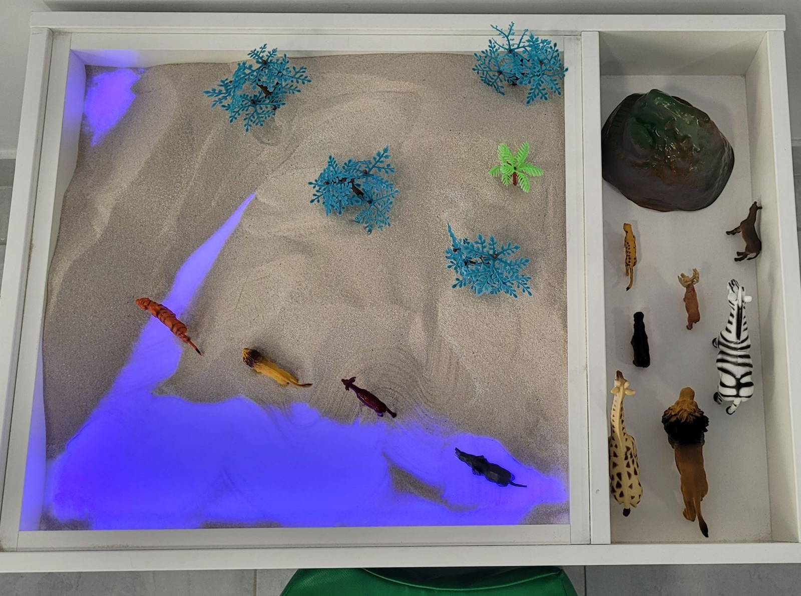
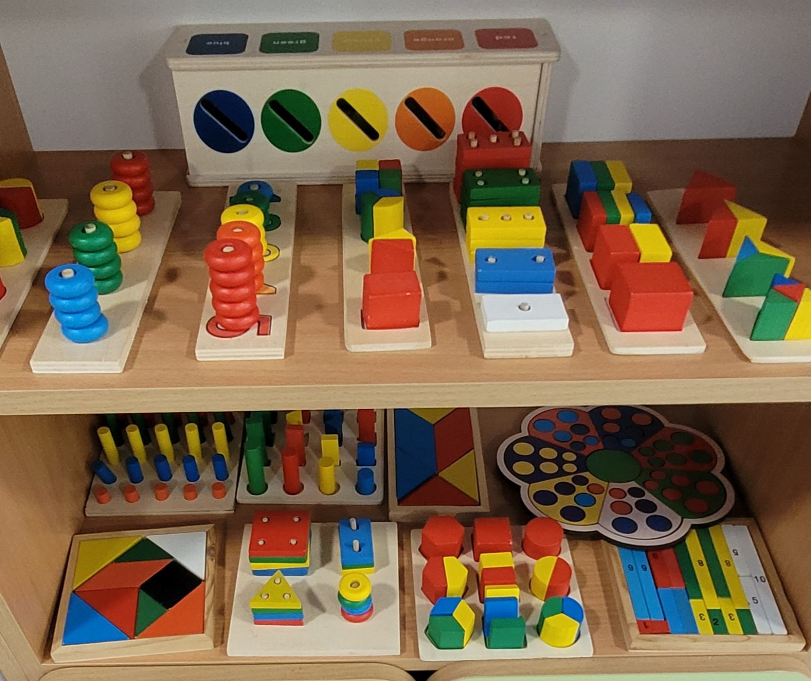
Освітнє середовище в нашому ЗДО, для дітей з ООП — включає:
2. Методи та підходи:
Нейроігри Казкотерапія Арт-терапія
Вкладки Монтессорі Пісочна терапія

Slide 8
Команда психолого-педагогічного супроводу (КППС) в ЗДО - це група фахівців, які спільно забезпечують комплексну підтримку дитини з ООП в умовах ЗДО для її успішного розвитку, навчання та соціалізації.
Асистент
КППС:
Вихователі
Психолог
Батьки
Адміністрація
Співпраця з ІРЦ

Slide 9
Досягнення та результати
Позитивна динаміка поведінки
Поліпшення адаптації
Зростання комунікативних навичок
Покращення емоційного стану
Успішна інтеграція в колектив

Slide 10
Висновок
Інклюзія — це не про винятки. Це про правила, які враховують кожного.
Наші кабінети, методи і команда — це шлях до щасливого дитинства без бар’єрів.

Slide 11
Дякую за увагу

